Slide 1
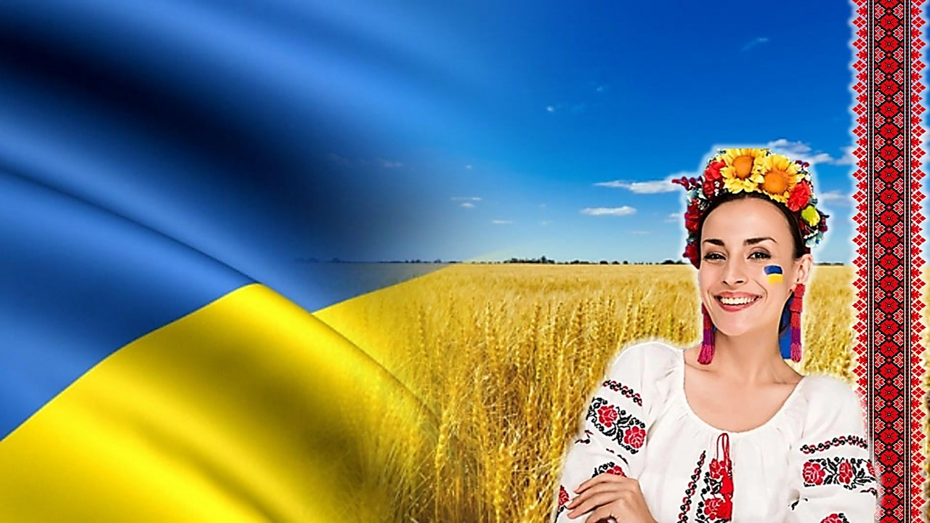

День
української
вишиванки

Slide 2
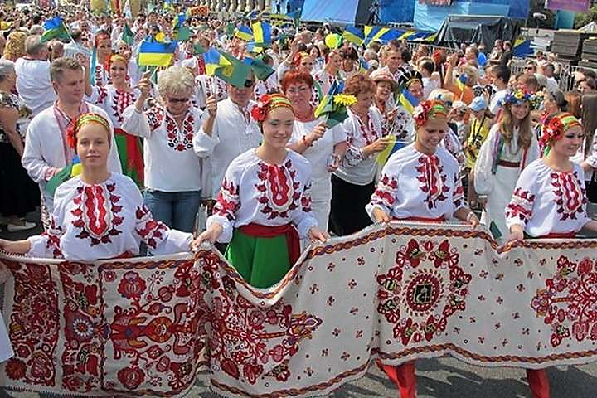
Третього четверга травня українці відзначать День української вишиванки, присвячений нашому національному одягу. Вишиванка - гордість українського народу, традиції якої передаються з покоління в покоління.

Slide 3
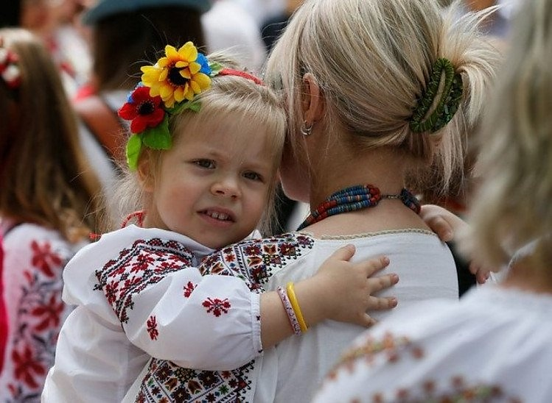
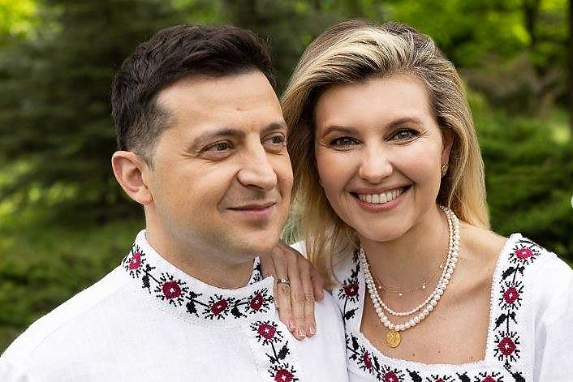
Цей день не є офіційним, але відзначають його не тільки в Україні, але й за її межами – українці та всі прихильні до нас та до нашої культури люди.

Slide 4
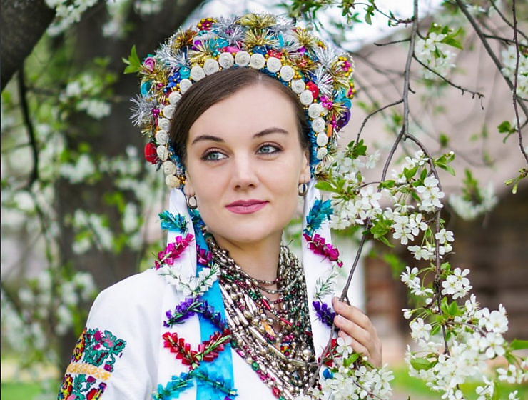
Історія появи Дня вишиванки розпочалась не так давно − у 2006 році. Леся Воронюк, на той час студентка Чернівецького національного університету імені Федьковича, якось запропонувала своєму одногрупникові Ігореві домовитися з усіма, хто має вишиванки, обрати якийсь день і прийти на пари у вишиванках.

Slide 5

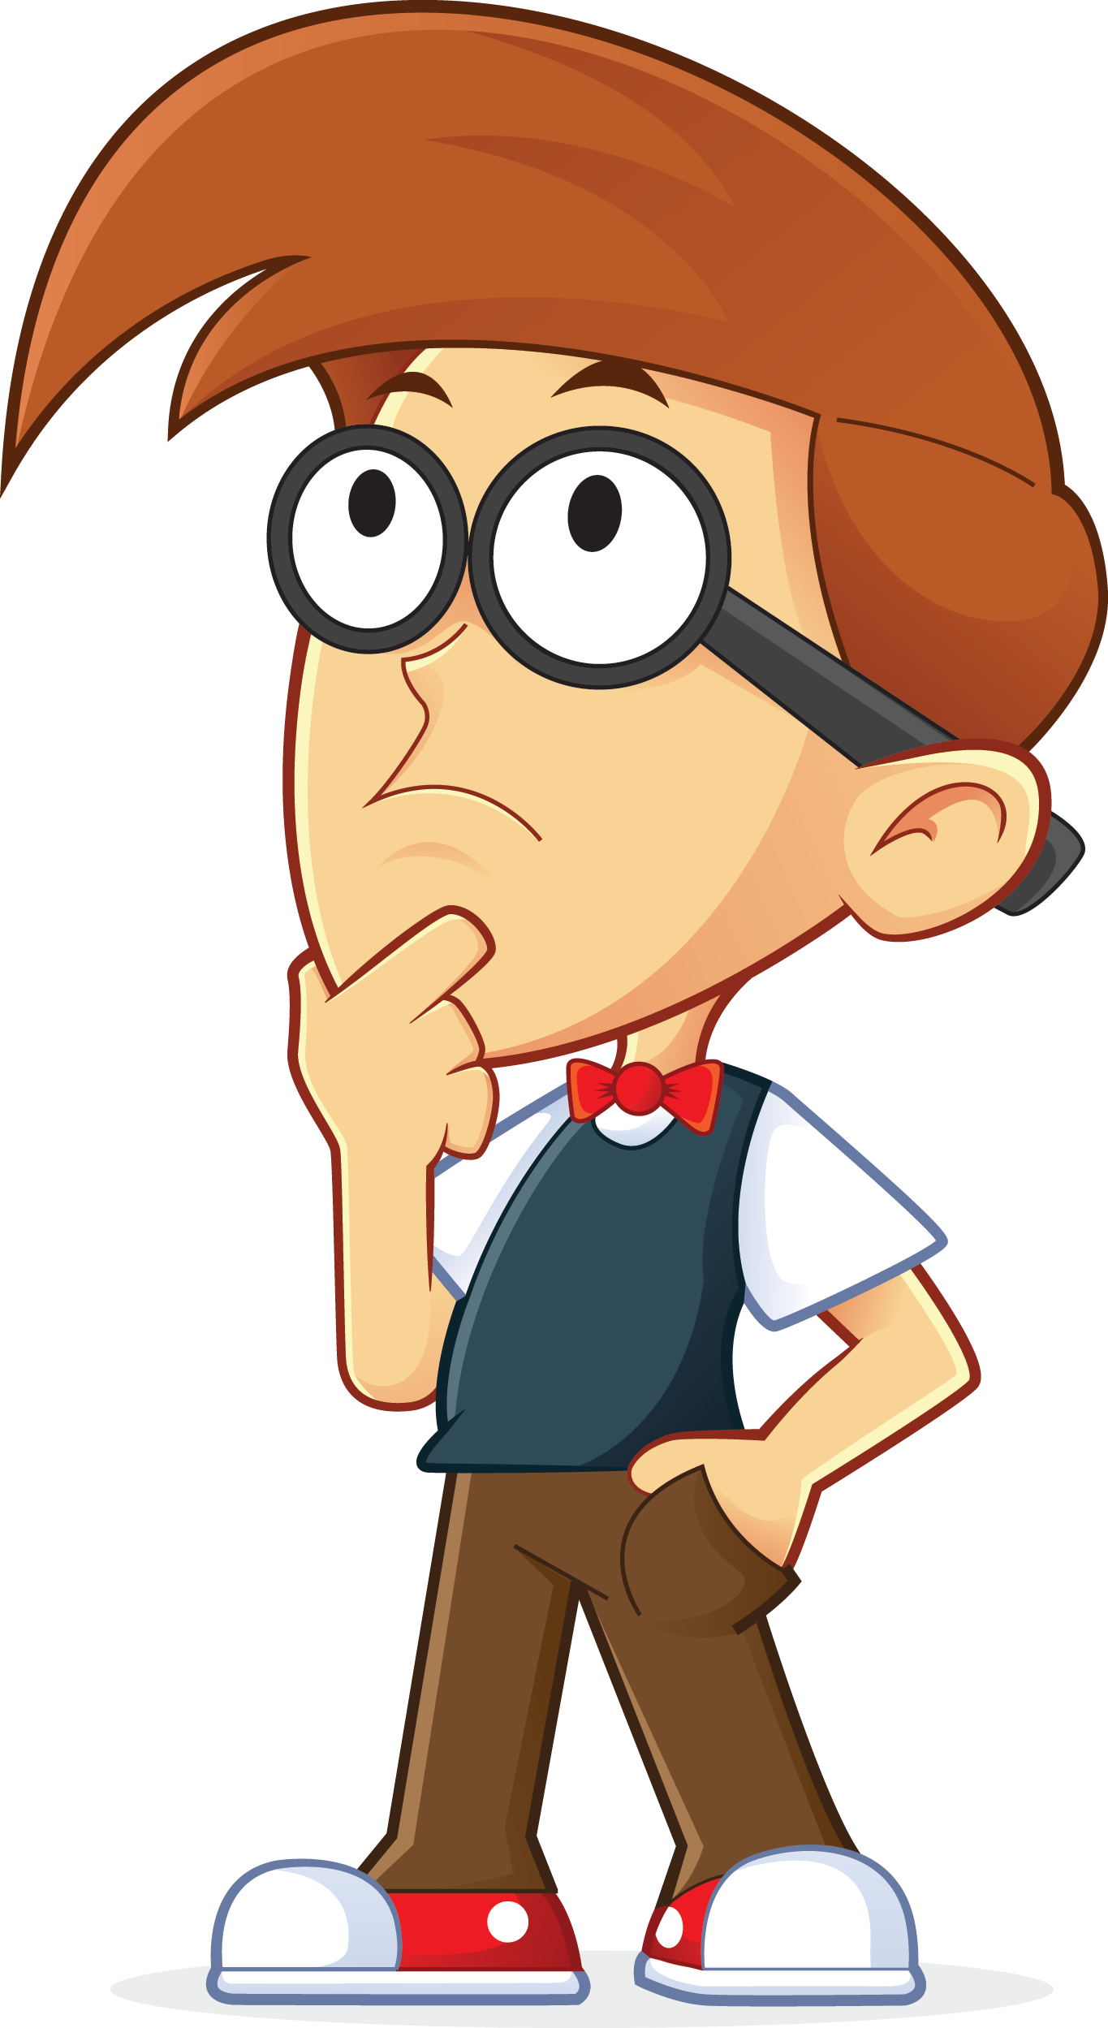
Повну презентацію дивіться у відеоуроці.

